Slide 1
DEPARTAMENTO DE ELÉCTRICA Y ELECTRÓNICA CARRERA DE INGENIERÍA ELECTRÓNICA, REDES Y COMUNICACIÓN DE DATOS
UNIVERSIDAD DE LAS FUERZAS ARMADAS - ESPE
“IMPLEMENTACIÓN DE UN PROTOTIPO DE SISTEMA DE ANÁLISIS DE TRÁFICO DE REDES 802.11 UTILIZANDO LA MINICOMPUTADORA RASPBERRY PI”
TAMARA FABIANA PÁEZ ROJAS
2015

Slide 2
INTRODUCCIÓN
Existe un gran crecimiento del uso de redes WiFi por su movilidad, comodidad y libertad de cables. El uso de la tecnología se ha convertido en parte fundamental de nuestras vidas; el internet y las conexiones de alta velocidad se encuentran disponibles para todas las personas que tengan un dispositivo de comunicación como un computador, tablet, celulares.
La gran cantidad de usuarios que acceden a las redes provocan que se sature por el excesivo tráfico que circula en la red como, descarga de información, videos, música, videoconferencias, causando que la red presente lentitud, virus, pérdida de privacidad o robo de información.
Los analizadores de tráfico de red se basan en dispositivos de hardware costosos, sin embargo los nuevos progresos tecnológicos han permitido crear analizadores de redes basados en software empleando nuevos dispositivos, como los ordenadores (SBC) Raspberry Pi, haciendo que el desarrollo de analizadores de tráfico de red sea más accesible para los administradores permitiendo identificar y solucionar con eficacia y menor inversión los problemas de la red.
Utilizar analizadores de tráfico, permiten informar al administrador de que tipo es la información que circula con mayor frecuencia por la red, de donde proviene el tráfico, con el fin de conseguir un adecuado entorno de red LAN.

Slide 3
OBJETIVO GENERAL
El objetivo principal de este proyecto es desarrollar un prototipo de un sistema de análisis de tráfico de red 802.11 mediante un dispositivo portable como una tarjeta Raspberry Pi.

Slide 4
Analizador de tráfico
Programa especializado de monitoreo y análisis, que captura tramas o paquetes de una red de datos.
Detección de un cuello de botella
Análisis de fallas en las redes,
Fines maliciosos (robo de contraseñas, interceptar mensajes de correo electrónico, espiar conversaciones de chat, obtener datos personales).

Slide 5
Implementación
Raspberry Pi Modelo B+ 512 MB de RAM
Tarjeta de memoria SD de 8 GB
Adaptador de red inalámbrico USB capaz de inyección de paquetes (Tp-Link TL-WN722N)
Receptor GPS USB (GlobalSat BU-353S4 USB receptor de navegación GPS)
Adaptador de alimentación USB (PowerGen® 8400mAh), el cable micro USB

Slide 6
Raspberry Pi
Descripción de Hardware
Raspberry Pi es una placa reducida (SBC) de bajo coste desarrollado en Reino Unido por la Fundación Raspberry Pi. Existen varios modelos: el modelo A, modelo B, B+ y recientemente Pi 2 modelo B.
 | RPI Model A | RPI Model A+ | RPI Model B | RPI Model B+ | RPI 2 Model B
SoC | Broadcom BCM2835 | Broadcom BCM2835 | Broadcom BCM2835 | Broadcom BCM2835 | Broadcom BCM2836
CPU | ARM11 ARMv6 700 MHz. | ARM11 ARMv6 700 MHz. | ARM11 ARMv6 700 MHz. | ARM11 ARMv6 700 MHz. | ARM11 ARMv7 ARM Cortex-A7 4 núcleos @ 900 MHz.
GPU | Broadcom VideoCore IV 250 MHz. OpenGL ES 2.0 | Broadcom VideoCore IV 250 MHz. OpenGL ES 2.0 | Broadcom VideoCore IV 250 MHz. OpenGL ES 2.0 | Broadcom VideoCore IV 250 MHz. OpenGL ES 2.0 | Broadcom VideoCore IV 250 MHz. OpenGL ES 2.0
RAM | 256 MB LPDDR SDRAM 400 MHz. | 256 MB LPDDR SDRAM 400 MHz. | 512 MB LPDDR SDRAM 400 MHz. | 512 MB LPDDR SDRAM 400 MHz. | 1 GB LPDDR2 SDRAM 450 MHz.
USB 2.0 | 1 | 1 | 2 | 4 | 4
Salidas de vídeo | HDMI 1.4 @ 1920x1200 píxeles | HDMI 1.4 @ 1920x1200 píxeles | HDMI 1.4 @ 1920x1200 píxeles | HDMI 1.4 @ 1920x1200 píxeles | HDMI 1.4 @ 1920x1200 píxeles
Almacenamiento | SD/MMC | microSD | SD/MMC | microSD | microSD
Ethernet | No | No | Sí, 10/100 Mbps | Sí, 10/100 Mbps | Sí, 10/100 Mbps
Tamaño | 85,60x56,5 mm | 65x56,5 mm. | 85,60x56,5 mm | 85,60x56,5 mm | 85,60x56,5 mm
Peso | 45 g. | 23 g. | 45 g. | 45 g. | 45 g.
Precio | 25 dólares | 20 dólares | 35 dólares | 35 dólares | 35 dólares

Slide 7
Descripción de Hardware
Adaptador USB inalámbrico TP-LINK TL-WN722N
Modos Inalámbricos: Modo Ad-Hoc/infraestructura
GPS USB (GlobalSat BU-353S4 USB receptor de navegación GPS)
GPS, Precisión - posición: 2,5m
Voltaje: 5V ± 5%, Corriente: 60mA típico
Seguridad Inalámbrica: Compatible con 64/128 bit WEP, WPA-PSK/WPA2-PSK
Velocidad de actualización: 1 Hz
Readquisición: 0,1s
Sensibilidad: -163 dBm
Perfectamente compatible con los productos 802.11b/g/n.
Compatible con el estándar IEEE 802.11n, proporciona velocidades inalámbricas de hasta 150Mbps.

Slide 8
Descripción de Hardware
Adaptador USB inalámbrico Alfa Network AWUS036NH
El dispositivo permite a los usuarios utilizar la normativa 802.11bgn a velocidades de 150Mbps en la banda de 2.4Ghz, la cual también es compatible con la anterior banda, la 802.11b/g para dispositivos de 54Mbps.
Compatible con la normativa 802.11n y 802.11bgn.
Frecuencia de 2.4Ghz, MIMO (Multiple Input Multiple Output).
Soporta sistema de cifrado WEP 64/128-bit, WPA, WPA2, TKIP, AES.
Gran cobertura 2000mW.

Slide 9
Descripción de Software
Raspbian
SO libre basado en Debian optimizado para el hardware de Raspberry Pi. Viene con más de 35000 paquetes, programas precompilados, en un formato que hace más fácil la instalación en Raspberry Pi.
Trae LXDE (Lightweight X11 Desktop Environment) como el entorno gráfico de escritorio predeterminado, desplegable de los sistemas X Windows que se ha utilizado en las interfaces gráficas de usuario en Unix y Linux, en general este permite manejar las vistas y da la sensación del manejo de ventanas y menús para controlarle.

Slide 10
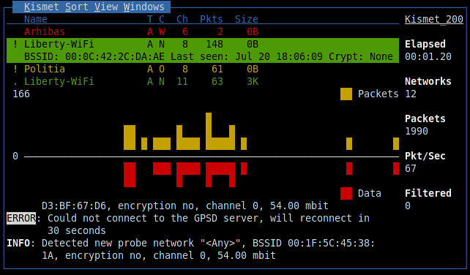
Kismet
Definición
Poderoso sniffer y sistema de detección de intrusiones para redes inalámbricas 802.11 en capa 2, Kismet se diferencia de la mayoría de los otros sniffers inalámbricos en su funcionamiento pasivo.

Slide 11
Kismet
Funciona como:
Capaz de ver redes inalámbricas sin importar si esta sea oculta, mostrándonos el nombre y los dispositivos asociados, así como sus direcciones MAC.
Funciona con la tarjeta en modo monitor y guarda un archivo o logs con los paquetes capturados.
Usos:
Sirve para WarDriving, es decir, detectar todos los APs que están a nuestro alrededor.
Funcionamiento pasivo, de forma que no es detectable y además tiene una integración con gps y gpsdrive para representar las redes localizadas.
Muestra información sobre los clientes conectados a la red. Indica el tipo de protección (WEP, WPA, WPA2).

Slide 12
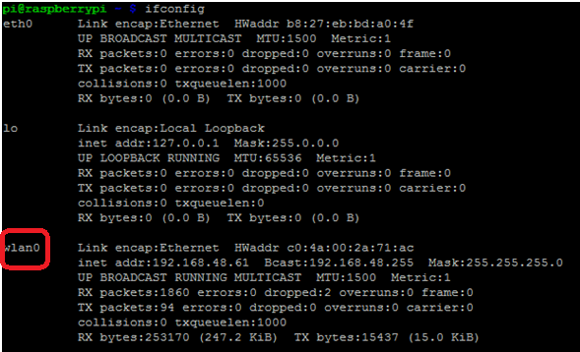
Kismet
Para editar el archivo de configuración Kismet se introduce el comando: sudo nano /usr/local/etc/kismet.conf
Se navega por el documento y se verifica la línea: #ncsource=wlan0
Eliminar el comentario de esta línea (#), y se cambia "wlan0" de acuerdo al identificador de dispositivo.
Configuración

Slide 13
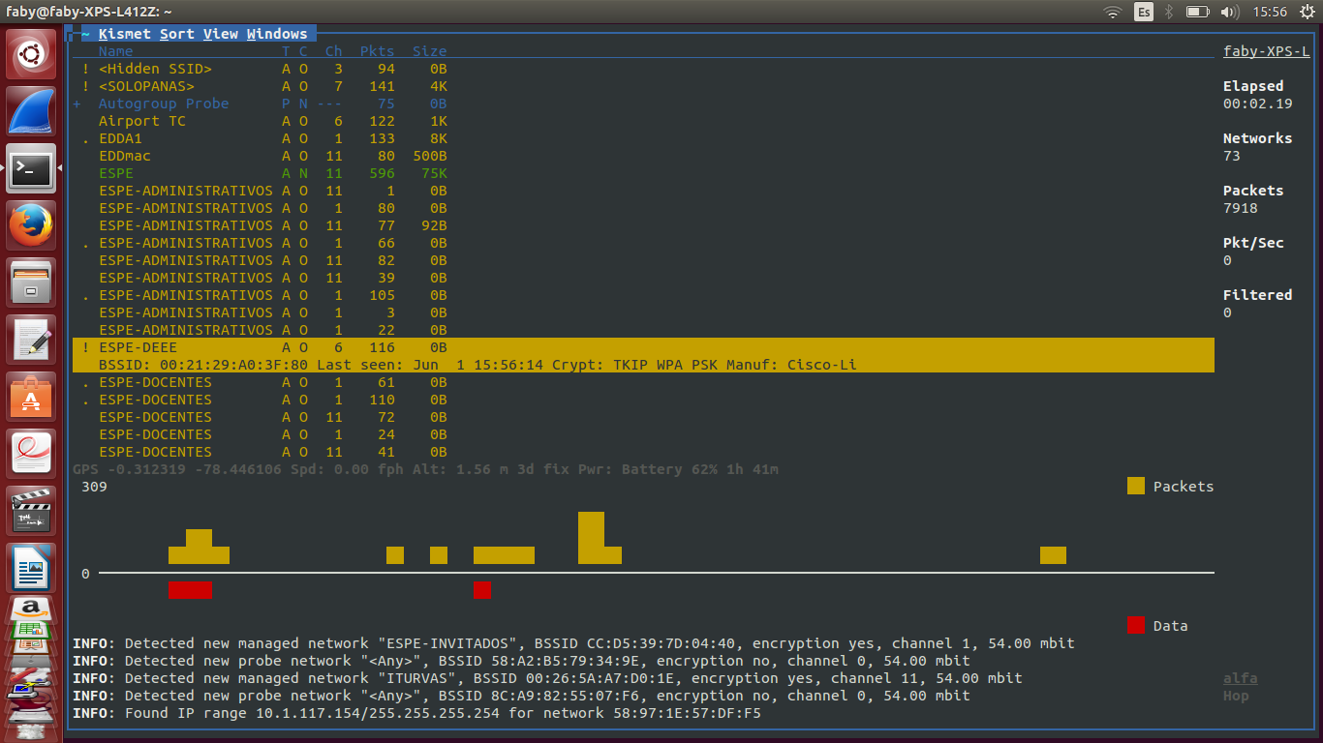
Kismet
Network List Panel, aparecen las diversas redes que se van localizando.
Ventana de información, se puede ver el conteo del tiempo transcurrido, las redes detectadas, los paquetes recibidos, la velocidad de captura y los paquetes filtrados.
Ventana de estado, donde se remarcan los últimos eventos, como redes descubiertas, IP's, direcciones MAC, etc.

Slide 14
Kismet
Kismet graba los datos automáticamente mientras se está ejecutando; los guarda en el archivo: /var/log/kismet

Slide 15
Descripción de Software
GPSD
Es un daemon que recibe datos de un receptor GPS y proporciona esa información a múltiples aplicaciones a la vez, ya sea Kismet, o cualquier navegador GPS. Utiliza una unión con el puerto de transporte 2947.
sudo apt-get install gpsd gpsd-clients
lsusb
dmesg | grep tty

Slide 16
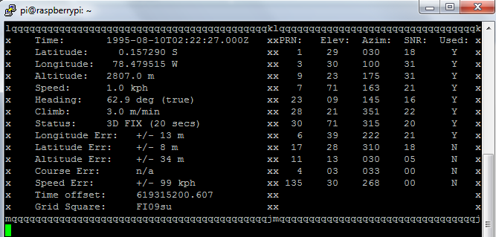
Descripción de Software
Configurar GPSD
sudo dpkg-reconfigure gpsd
Ubicación del dispositivo GPS "/dev/ttyUSB0".
Una vez completados los cambios de configuración, se reinicia el Raspberry Pi y GPSD se inicia automáticamente como un servicio cuando el sistema se pone en marcha.
Ejecuta el comando: cgps -s

Slide 17
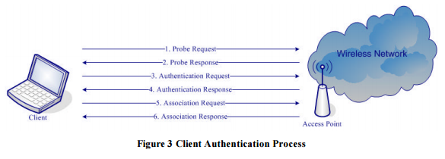
Estándar 802.11
Los Ap envía continuamente Beacon Frames que son recogidos por los clientes WLAN cercanos.
El cliente también puede transmitir su propia Probe Request en cada canal.
Los AP dentro del rango responden con una trama probe response.
El cliente decide qué AP es el mejor para el acceso y envía una solicitud de autenticación (authentication request).
El AP envía una respuesta de autenticación (authentication reply).
Tras la autenticación exitosa, el cliente envía una trama de solicitud de asociación (association request) al AP.
El AP responde con una asociación de respuesta (association response).
El cliente es ahora capaz de pasar tráfico al AP.

Slide 18
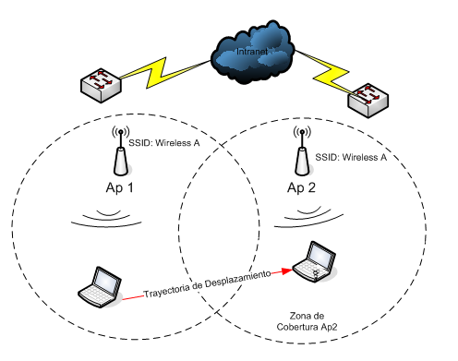
Roaming
La itinerancia (roaming) define la capacidad de un dispositivo inalámbrico para poder desplazarse de una zona de cobertura a otra. Cada zona de cobertura está gobernada por un AP diferente.
Permitir la itinerancia (roaming) y movilidad de los usuarios, es necesario colocar los AP de tal manera que haya (overlapping) superposición - entre los radios de cobertura.

Slide 19
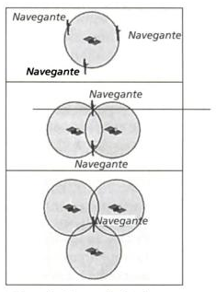
Conocidas las tres distancias se determina fácilmente la propia posición relativa respecto a los tres satélites. Además es indispensable conocer las coordenadas o posición de cada uno de los satélites. De esta forma se obtiene la posición absoluta o coordenada reales del punto de medición.
El cálculo de la propia posición, usando señales GPS, se realiza por triangulación, lo que significa que sabiendo la distancia de tres puntos fijados, podemos obtener la propia posición.
Triangulación
El proceso se lo realiza por medio del cálculo de la potencia recibida para el cálculo de las distancias desde el receptor, punto del equipo Access Point, hasta el receptor, módulo wifi conectado al equipo Raspberry Pi, dibujando los círculos y verificando la intersección de los mismos.

Slide 20
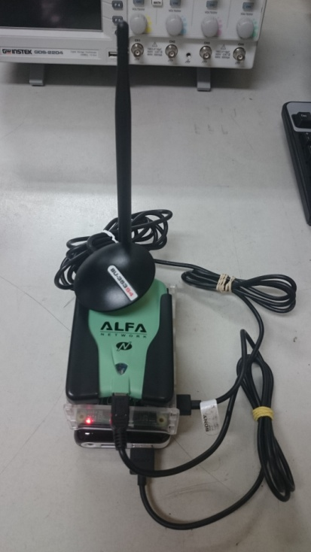
ESCENARIO DE PRUEBAS
Inconvenientes
Archivo .pcapdump, se presentan en las tramas mensajes de error como: "Malformed Packet“.
Comprobar la instalación de Kismet y analizar la configuración del fichero kismet.conf, revisar las características y funcionalidades de la Raspberry Pi.
Vigilar el uso de la CPU o el uso de memoria RAM para determinar su funcionamiento.
Escenarios:
Raspberry Pi B+ - módulo usb inalámbrico TP-LINK TL-WN722N
Raspberry Pi 2 modelo B - módulo usb inalámbrico TP-LINK TL-WN722N
Pc-Linux (Kismet) - módulo usb inalámbrico TP-LINK TL-WN722N
Raspberry Pi B+ - módulo usb inalámbrico Alfa AWUS036NH

Slide 21
ESCENARIO DE PRUEBAS
Escenario 1: Raspberry Pi B+ - módulo usb inalámbrico TP-Link
49219 paquetes totales, 11976 paquetes malformados IEEE 802.11, de lo cual nos proporciona 24.33% de la trama con error.

Slide 22
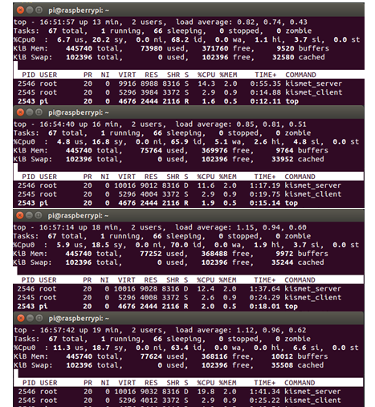
Escenario de Pruebas
Escenario 1: Raspberry Pi B+ - módulo usb inalámbrico TP-Link
load average - media ponderada de los procesos en la cola de ejecución de más de 1, 5 y 15 minutos.
1.0 representa el 100% de un solo núcleo de CPU.
Valor máximo promedio de carga de utilización de 70%.
> de 70%, se necesita comenzar a determinar la raíz del problema, a planificar la expansión o bien optimizar el software.
El %CPU que está siendo utilizado por el proceso.

Slide 23
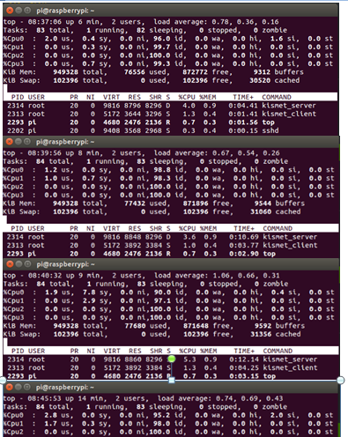
Escenario de Pruebas
Escenario 2: Raspberry Pi 2 modelo B - módulo usb inalámbrico TP-Link
En los sistemas multi-core, puede tener porcentajes > 100%. Por ejemplo, si 3 núcleos están en uso 60%, superior mostrará un uso de CPU de 180%.
Al descartar que el problema de la aparición de paquetes malformados sea el procesamiento y uso del CPU de la tarjeta, se presenta una nueva hipótesis la cual recae en la incompatibilidad del módulo usb wifi Tp-Link.
Para esto se realiza una tercera instancia de pruebas mediante el uso de un ordenador con sistema operativo Linux en el cual se instala Kismet.

Slide 24
Escenario de Pruebas
 | TIEMPO DE CAPTURA (min) | TOTAL DE PAQUETES | PAQUETES MALFORMADOS | % ERROR
Raspberry Pi B+ y USB inalámbrico Atheros (TP-LINK TL-WN722N) | 15 | 49219 | 11976 | 24.33
Raspberry Pi 2 modelo B y USB inalámbrico Atheros (TP-LINK TL-WN722N) | 15 | 32494 | 7906 | 24.33
Pc-Linux y USB inalámbrico Atheros (TP-LINK TL-WN722N) | 15 | 69851 | 3405 | 4,87
Raspberry Pi B+ y módulo USB inalámbrico Alfa (AWUS036NH) | 15 | 55941 | 0 | 0
 | Tiempo de Captura (min) | Load average |  |  | Tiempo de Captura (min) | Load average
 |  | 1 | 5 |  |  | 1 | 5
Raspberry Pi B+ y USB inalámbrico Atheros (TP-LINK TL-WN722N) | 4 | 0.12 | 0.30 | Raspberry Pi 2 modelo B y USB inalámbrico Atheros (TP-LINK TL-WN722N) | 4 | 0.90 | 0.48
 | 6 | 0.66 | 0.40 |  | 6 | 0.78 | 0.36
 | 12 | 1.05 | 0.75 |  | 12 | 0.65 | 0.68
 | 15 | 0.79 | 0.77 |  | 15 | 0.50 | 0.65
 | 16 | 0.85 | 0.81 |  | 16 | 0.74 | 0.70
 | 17 | 1.05 | 0.89 |  | 17 | 0.37 | 0.65
 | 18 | 1.15 | 0.94 |  | 18 | 0.25 | 0.59
 | 20 | 0.90 | 0.95 |  | 20 | 0.04 | 0.42

Slide 25
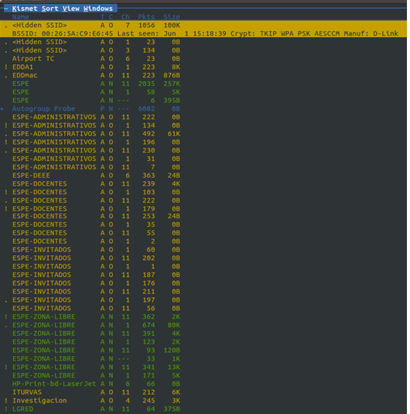
RESULTADOS EMITIDOS POR KISMET
54 redes - muestreo de 15 minutos, canales 1-3-4-5-6-8-10-11 ocupados.
seguridad WPA.
utiliza su configuración por defecto o de fábrica.
no poseen ningún tipo de cifrado.
no transmite el SSID.

Slide 26
RESULTADOS EMITIDOS POR KISMET
Network Details - Cliente inalámbrico en una red de Infraestructura ESPE-DEEE, el cual indica la dirección MAC (Basic Service Set Identifier - BSSID) del AP 00:21:29:A0:3F:80, se identifica el tipo de encriptación de esta red como el cifrado WPA TKIP PSK.
Ventana Clients – detalla una lista de clientes asociados a la red.
Clientes conectados a un AP específico, ESPE-ZONA-LIBRE.

Slide 27
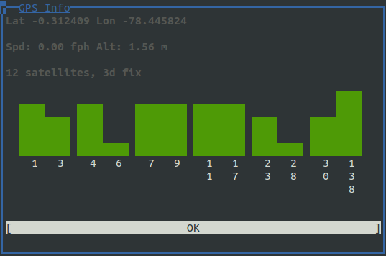
RESULTADOS EMITIDOS POR KISMET
GPS Status Information
Windows -> GPS Details: Aparece la cantidad de satélites y calidad de señal de cada uno. Con esto comprobamos que Kismet está procesando adecuadamente la información GPS enviada por el módulo GPS USB BU-353S4:
Kismet trata de geo-localizar la red. La exactitud de esta información es totalmente dependiente de los datos de localización GPS.
Kismet no puede conocer la ubicación de una red, sólo puede conocer el lugar en el que vio una señal para determinar donde la señal es más fuerte. Encerrando en un círculo el lugar sospechoso, mantiene promedios de funcionamiento de la ubicación de la red.

Slide 28
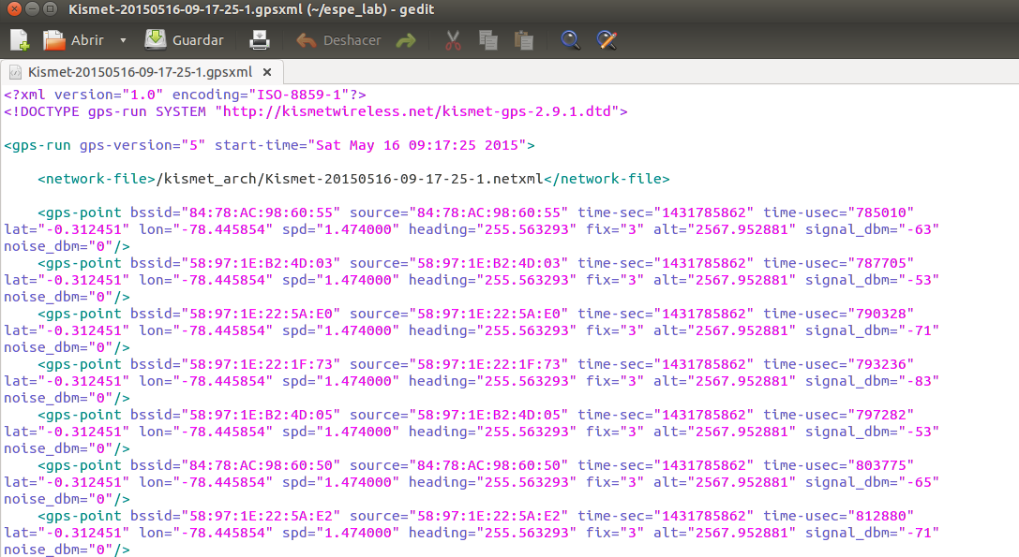
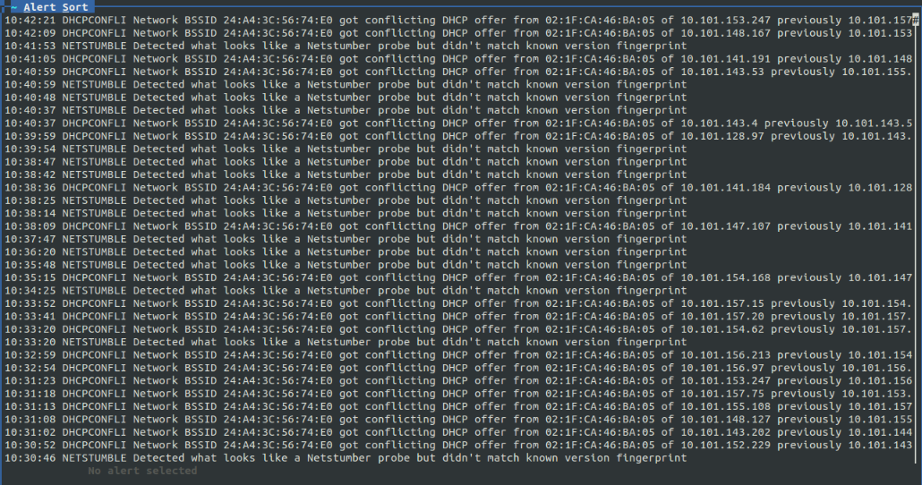
RESULTADOS EMITIDOS POR KISMET
archivo .GPSXML
Windows ->Alerts.
Mientras que una cierta cantidad y tipos de alertas son normales, otras cantidades excesivas pueden indicar problemas o ataques.

Slide 29
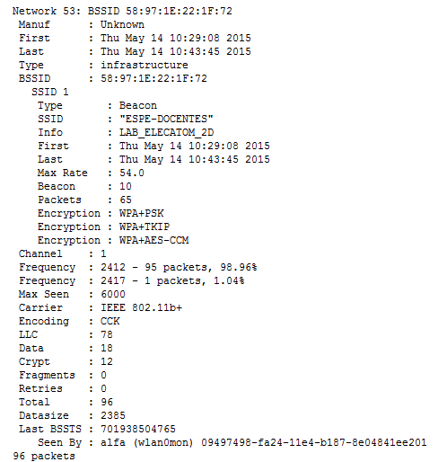
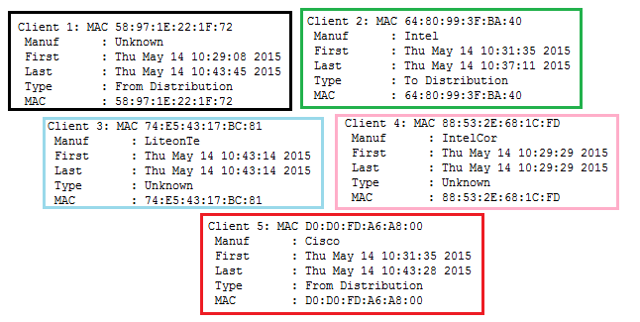
RESULTADOS EMITIDOS POR KISMET
Archivo .nettxt
Cada AP inalámbrico de la lista se identifica con un "Network Number" que se asigna arbitrariamente por la aplicación Kismet.
Se incluye SSID encontrados, fabricante del AP, longitud y latitud, donde se descubrió la red, e incluso los clientes conectados a ella.
Para cada AP inalámbrico, uno de los clientes en un informe de texto es siempre el propio AP.

Slide 30
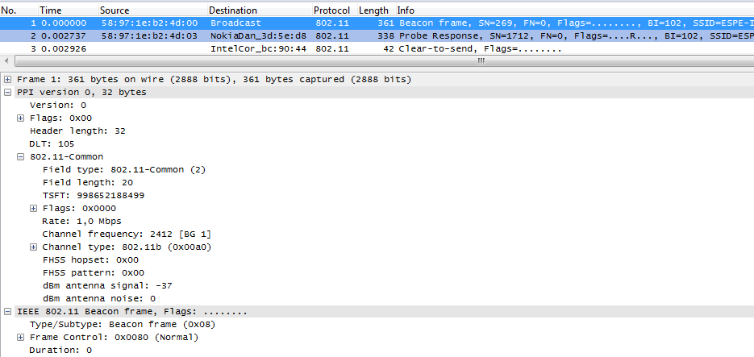
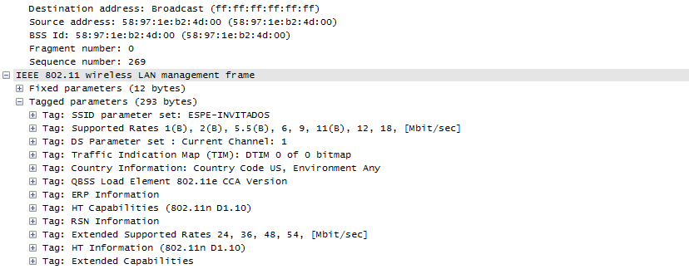
RESULTADOS archivo .pcapdump - wireshark
Trama Beacon

Slide 31
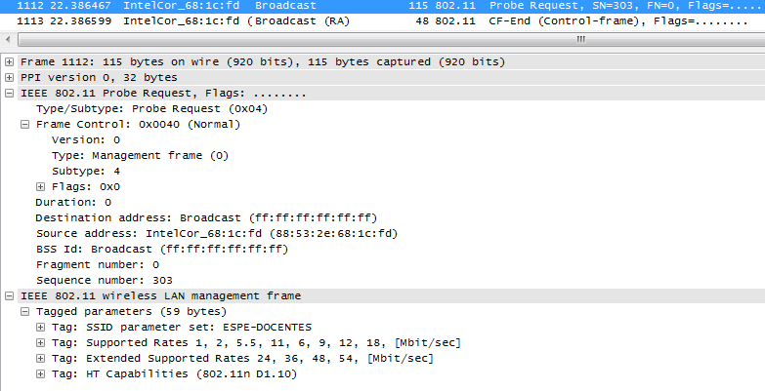
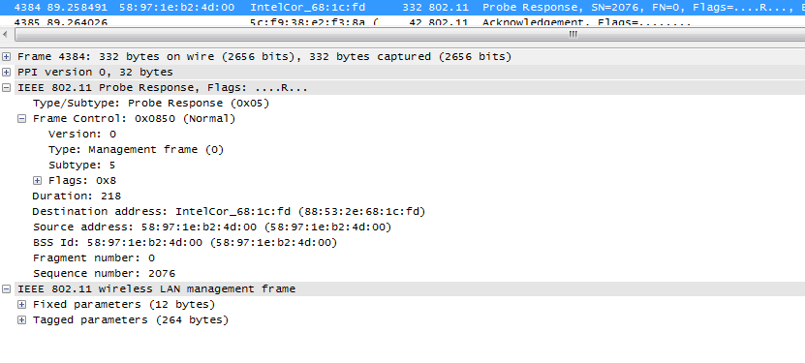
RESULTADOS archivo .pcapdump - wireshark
Trama
Probe Request
Trama
Probe Response

Slide 32
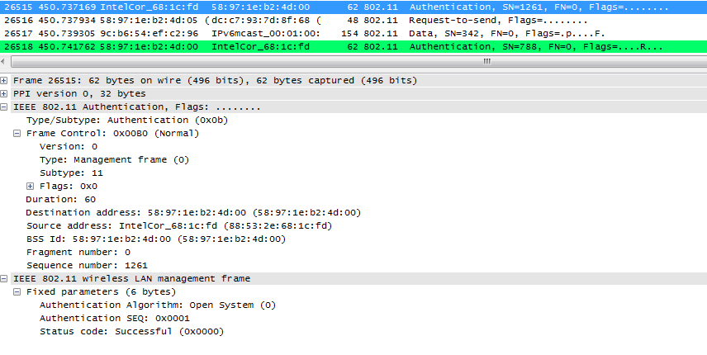
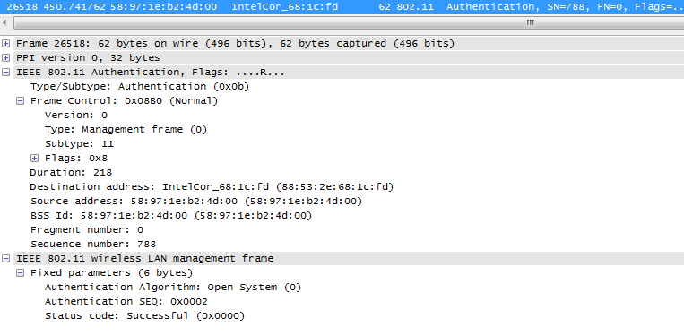
RESULTADOS archivo .pcapdump - wireshark
Trama
Authentication Request
Trama
Authentication Response

Slide 33
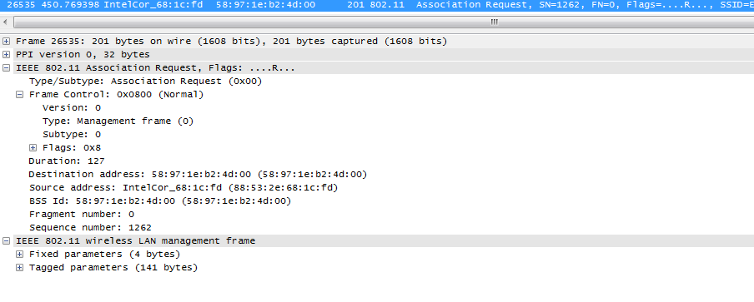
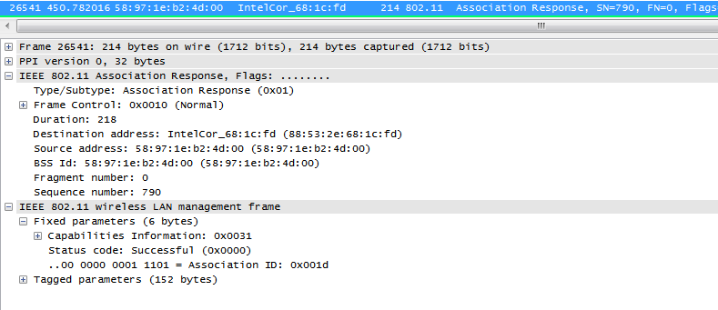
RESULTADOS archivo .pcapdump - wireshark
Trama
Association Request
Trama
Association Response

Slide 34
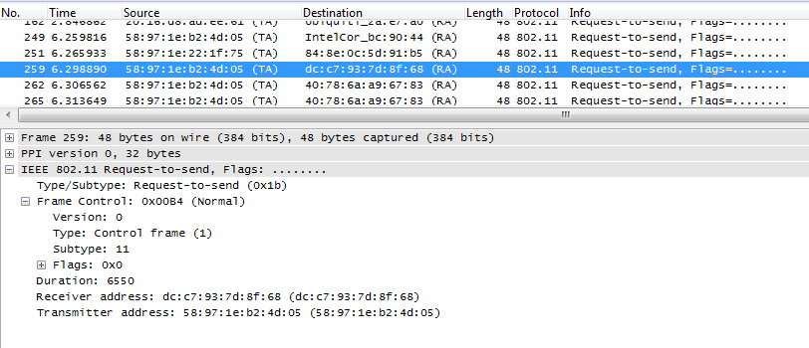
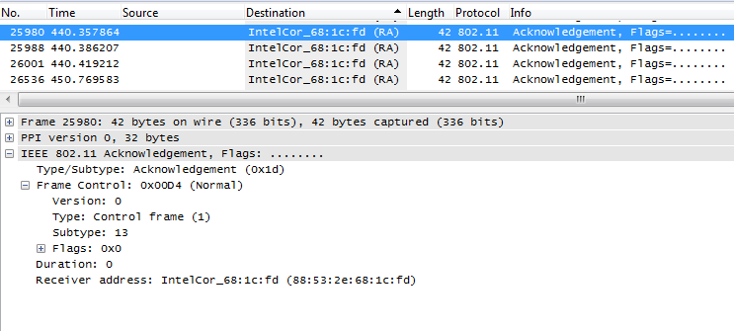
RESULTADOS archivo .pcapdump - wireshark
Tramas
Request to Send (RTS)
Trama
Acknowledgement (ACK):

Slide 35
ANÁLISIS DE RESULTADOS
Canales
21 AP de los 55 detectados se encuentran en el canal 1 y 8 de ellos están en el canal 11. El resto de dispositivos están configurados de manera aleatoria sobre el resto de canales, para evitar crear interferencias entre canales.
Si un AP inalámbrico está unido o parte de un router, todos los dispositivos "de conmutación Ethernet" y cualquier otro dispositivo que están conectados a través de un cable Cat 5/5e/6 al router también se mostrará como un "cliente".
4 AP en canal 0 dentro del archivo .nettxt es el mismo AP.
Si un cliente es un cliente inalámbrico real de AP, se muestra un número de canal > que cero.

Slide 36
ANÁLISIS DE RESULTADOS
Seguridad
12% de las WLAN no requieren autenticación y son en mayor parte AP HotSpot sin encriptación (inseguras).

Slide 37
ANÁLISIS DE RESULTADOS
Modos de Red
Modo infraestructura, conexión compartida a internet a través de un AP,
Modo ad-hoc, conexión entre dispositivos de forma directa y no es muy común.
el modo de red de más del 60% de los AP detectados es probe, de infraestructura alrededor de 30% y una red se determina como Ad-Hoc.
"probe", no es una red , es un cliente que busca (envía probe request) para una red y no se ha tenido ninguna respuesta a esas solicitudes, es decir es un cliente que aún no ha sido asociado.
Por lo tanto se tiene un total de 55 redes, de las cuales 13 son redes "data", Kismet no pudo detectar ninguna trama beacon o de gestión y por lo tanto aún no pueden decir qué tipo de red es.

Slide 38
ANÁLISIS DE RESULTADOS
Fabricantes
IntelCor, Ubiquiti, son de gama más elevada, soportan elevado tráfico, más cantidad de usuarios, gestión centralizada, etc. Por este motivo estos dispositivos se ubican en configuraciones con mayor afluencia de usuarios y mayor requerimiento de configuración, como son las zonas HotSpot.
En cuanto a los clientes, como la gran mayoría son dispositivos como ordenadores portátiles, smartphones, tablets PC, se verifican dispositivos Apple, Inc, LiteonTe detectados y su gran dominio respecto a los demás fabricantes.

Slide 39
ANÁLISIS DE RESULTADOS
% Tramas de Gestión
Total ha sido 55941 tramas capturadas de las cuales se observa que 68 tramas, un 35%, son Beacon y los valores tanto de las tramas Probe Request como las Probe Response deberán ser semejantes pero en nuestro estudio no es así ya que se tiene 113 tramas con un 57% y 16 tramas con un 8% respectivamente.

Slide 40
ANÁLISIS GEOREFERENCIAL DE LOS EQUIPOS ACCESS POINT
Para estimar la ubicación de los equipos AP, se utiliza el archivo de Kismet con formato .gpsxml. Este archivo en formato xml se lo puede abrir en Excel para utilizarlo como una base de datos, para generar las ubicaciones de latitud, longitud, potencia de recepción en dBm y red, y de esta manera determinar las distancias necesarias en la triangulación de antenas.

Slide 41
ANÁLISIS GEOREFERENCIAL DE LOS EQUIPOS ACCESS POINT
Para calcular las distancias, se utiliza el modelo de espacio libre, mediante el valor de la frecuencia en MHz y la potencia de recepción, con la fórmula:
Al momento de calcular las distancias, ya se puede generar el archivo .kmz, mediante el archivo .csv, generado en Excel; para poder ubicar los puntos mediante latitud y longitud en Google Earth, y de esta forma determinar los radios de los círculos para la triangulación para una red WiFi.

Slide 42
ANÁLISIS GEOREFERENCIAL DE LOS EQUIPOS ACCESS POINT
MAC (58:97:1E:B2:4D:02), de la red ESPE-DOCENTES.
Se descarta varios puntos, ya que se debe considerar el error de precisión del equipo GPS, las pérdidas de propagación por obstáculos como paredes, equipos o personas.
Se genera círculos con las distancias de los puntos escogidos para la triangulación.

Slide 43
ANÁLISIS GEOREFERENCIAL DE LOS EQUIPOS ACCESS POINT
Se determina el punto, mediante la triangulación de las antenas.
Los equipos solo pueden estar dentro de los edificios, por lo tanto también se descartan posibles ubicaciones en exteriores.

Slide 44
ANÁLISIS GEOREFERENCIAL DE LOS EQUIPOS ACCESS POINT
MAC (84:78:AC:98:67:12), dando como resultado que la ubicación del equipo se encuentra en los laboratorios de Biotecnología.

Slide 45
ANÁLISIS GEOREFERENCIAL DE LOS EQUIPOS ACCESS POINT
GisKismet, es una herramienta inalámbrica de visualización de reconocimiento para representar los datos recopilados mediante Kismet. GISKismet utiliza SQLite para la base de datos y archivos .kml de GoogleEarth para su representación gráfica.
Giskismet permite inclinar el contenido de los archivos .netxml a una base de datos SQLite. Para ello nos situaremos en la carpeta donde se encuentran las capturas y escribiremos el siguiente comando:
giskismet -X KismetLogFile.netxml

Slide 46
ANÁLISIS GEOREFERENCIAL DE LOS EQUIPOS ACCESS POINT
Giskismet convierte en un archivo .kml de Google Earth la base de datos. El comando a introducir para crear ese archivo es el siguiente:
giskismet -q "select * from wireless" -o output.kml KismetLogFile.netxml
el parámetro -q indica una búsqueda SQL, la sentencia "select * from wireless" significa que seleccione todo de la base de datos wireless (nombre por defecto), -o indica la salida de un archivo y seguidamente escribiremos el nombre deseado sin olvidar la extensión.

Slide 47
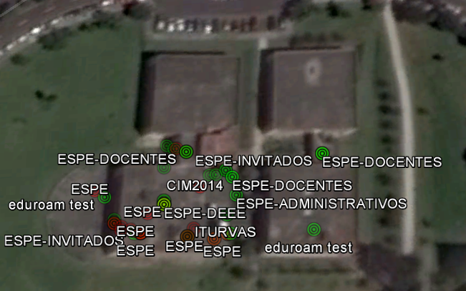
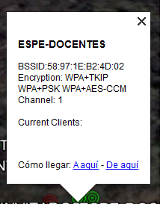
ANÁLISIS GEOREFERENCIAL DE LOS EQUIPOS ACCESS POINT
El resultado es un archivo prueba.kml que se abre con Google Earth:
rojo significa que tiene seguridad WEP
color verde indica que no posee ningún tipo de seguridad y
el amarillo WPA.

Slide 48
CONCLUSIONES
Se concluye que se es capaz de realizar un sistema de análisis de tráfico de redes 802.11 para el monitoreo y administración de la red, con la utilización del software Kismet y el equipo Raspberry Pi B+ gracias al bajo consumo de potencia, la portabilidad del dispositivo y los bajos costos de software para su desarrollo, permitiendo así un ahorro significativo frente a los analizadores de tráfico de red existentes en el mercado.
Al realizar las pruebas con la tarjeta Raspberry Pi B+ durante 15 minutos en el entorno del Laboratorio de Electrónica de la institución educativa, se evidencia que de 49219 paquetes totales capturados se tiene 11976 paquetes malformados IEEE 802.11, lo cual nos proporciona 24.33% de la trama con error al utilizar el módulo USB inalámbrico TP-LINK TL-WN722N.
Debido a las múltiples resultados con el mensaje "Malformed Packet" se realiza un análisis paralelo del procesamiento y uso del CPU, con lo cual se concluye que el continuo incremento de valores en el parámetro load average de 1 y 5 minutos, sobrepasa el valor de 0,7 recomendable en la teoría, ya que estos valores representan la cantidad de procesos que están esperando en cola para ser ejecutados representan un problema de sobrecarga de la máquina (procesamiento del CPU de la tarjeta) y por ende influyen en la correcta ejecución y funcionamiento de Kismet.

Slide 49
Se realiza nuevas pruebas con la tarjeta Raspberry Pi 2 modelo B y el módulo USB inalámbrico TP-LINK TL-WN722N, donde se evidencia que este es más óptimo debido a su capacidad de procesamiento al tener 4 núcleos comparado con Raspberry Pi B+, sin embargo aún se tienen resultados de paquetes malformados.
Mediante el proceso de análisis del uso y procesamiento del CPU de ambas tarjetas se determina que el procesamiento del CPU de Raspberry Pi B+ ejecutándose el software Kismet alcanza el 100% de procesamiento saturando a la tarjeta Raspberry mientras que la Raspberry Pi 2 modelo B no ocupa ni el 50% de uso o procesamiento del CPU de la Raspberry.
Con la adquisición de un nuevo módulo USB inalámbrico Alfa AWUS036NH y junto al Raspberry Pi B+, se tiene 0% paquetes malformados, por lo tanto el inconveniente recae en el dispositivo TP-LINK TL-WN722N ya que a pesar de tener más sensibilidad, el dispositivo ALFA tiene 10 veces más potencia que TP-LINK, además es un dispositivo apto para realizar auditorías ya que soporta modo monitor, es compatible con los estándares 802.11a, 802.11b y 802.11n, mantiene siempre una conexión estable, y es ideal para entornos con mucho ruido, por ejemplo, ambientes que tienen muchas redes.

Slide 50
Mediante el proceso de triangulación de antenas se puede determinar la ubicación del AP mediante el cálculo de la distancia obteniendo de la potencia de recepción del equipo.
Como método de solución de análisis inalámbrico, el Raspberry Pi puede satisfacer las necesidades de los administradores de red como iniciativa de seguridad de la institución o empresa; ya que la capacidad de configuración de hardware y software, bajo costo y la portabilidad del equipo hacen de esta herramienta asequible, para su uso con simplemente encenderlo y salir a caminar, andar o conducir.

Slide 51
RECOMENDACIONES
Para la instalación de Kismet es importante tomar en cuenta las últimas versiones del software además verificar cada uno de los dispositivos de red compatibles con las versiones recientes, ya que en las versiones anteriores que muchas fuentes de información aún muestran para la configuración (source = madwifi_g, ath0, internet). MadWifi ha sido reemplazado por otros drivers ath5k y ath9k, que son parte del núcleo de Linux para dispositivos LAN inalámbricos con chipsets Atheros.
Para el análisis de las distancias se debe considerar que el mismo equipo GPS tiene errores de precisión también no se considera obstrucciones como paredes, columnas, vehículos, personas por lo tanto se recomienda hacer una estudio más detallado para el análisis de las distancias ya que se considera un modelo de entorno de red ideal.
Utilizar el prototipo implementado para que Kismet aumente su detección de ataques en capas superiores de la arquitectura de red; y continuar con el análisis de red en la Universidad para ayudar al administrador de la red con todos los parámetros y determinar la eficiencia del diseño de la red creada.

Slide 52
GRACIAS

